Slide 1
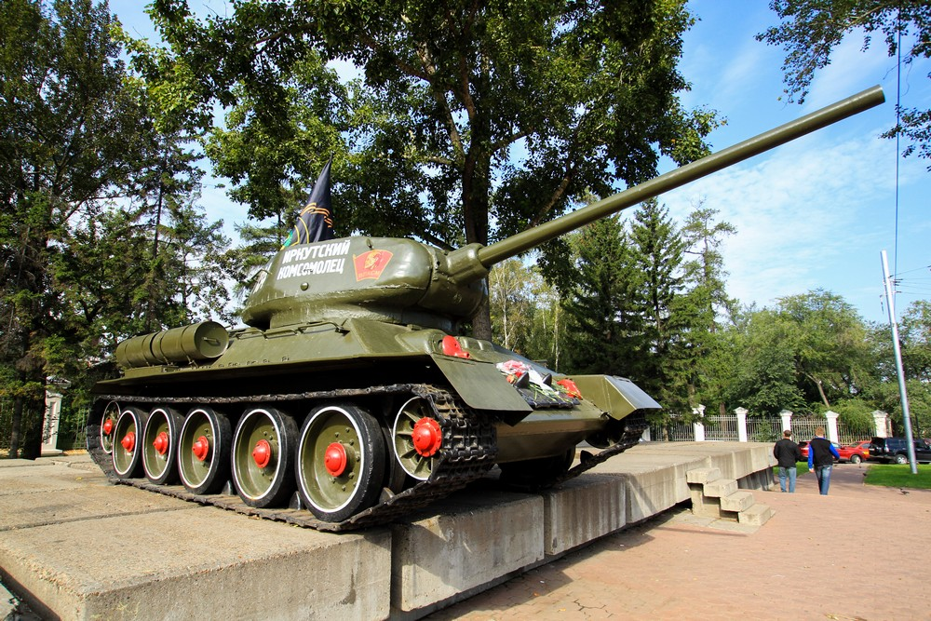

Slide 2
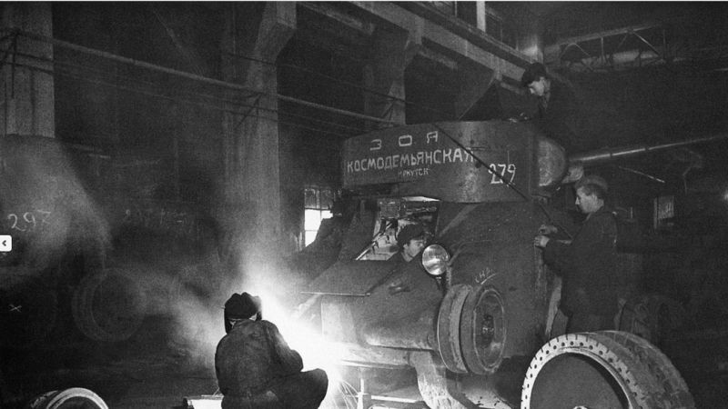

Slide 3
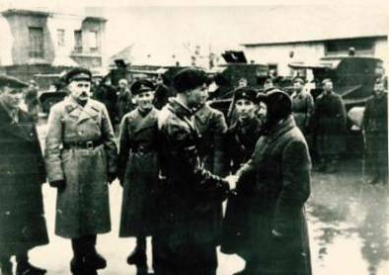
К отправке были подготовлены
6 танков БТ-5 и 2 танка Т-26
с комплетом запасных частей и инструмента.

Slide 5
Танк «Иркутский комсомолец» был установлен 9 мая 1967 года на улице Декабрьских событий в честь первой танковой колонны. Она была построена на средства комсомольцев Иркутской области в годы Великой Отечественной войны.

